Slide 1

잔반 줄이기, 이제 즐기세요!
2021 군장병 온라인 SW 해커톤
APP/IOT 시연영상
팀 FOODFIGHTERS

Slide 2
팀 소개
프로젝트 배경
제품 소개
개발과정
기대효과 및 발전방향
사용기술 및 오픈소스

Slide 3

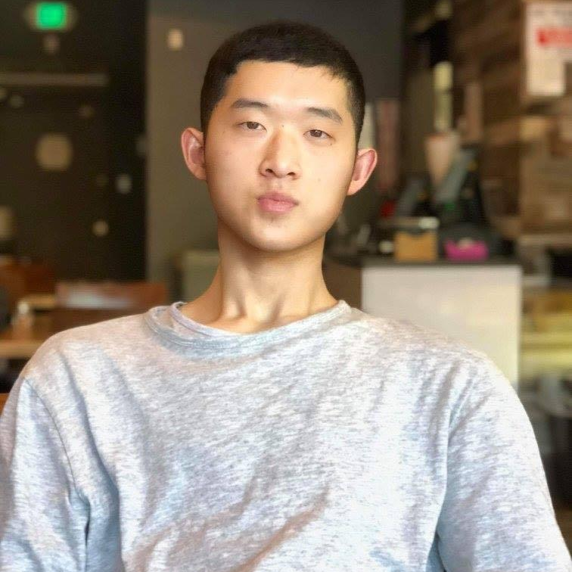
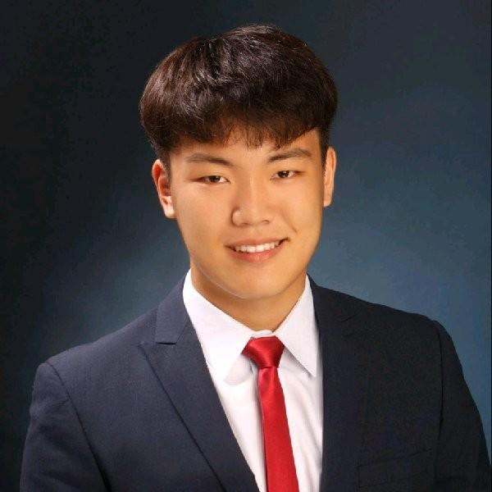
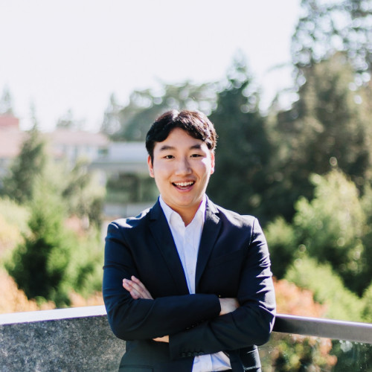
팀 소개
육군 일병 김석현(팀장)
IOT
북경이공대학 재학
SW MAESTRO 11기
육군 상병 이승준
Frontend
스탠퍼드 대학교 재학
애플 PM 인턴
육군 일병 이형민
Backend
스탠퍼드 대학교 재학
Data & Mapping Society
육군 상병 박세연
Backend/IOT
UC 버클리 대학교 재학
마이티하이브 Data 인턴

Slide 4
팀 소개
프로젝트 배경
제품 소개
개발과정
기대효과 및 발전방향
사용기술 및 오픈소스

Slide 5

끊임없는 잔반 문제, 그 원인은?
프로젝트 배경 - 문제상황
[2020국감] 軍 음식물쓰레기 ‘역대 최대’
국민 1인당 배출량 보다 많아
이데일리, 2020
군대 음식물 쓰레기 4년간 2배 증가..
처리비용 연 142억원 우리들뉴스, 2020
쓰레기통 직행하는 군대 음식,
식사비 인상만 정답일까
한겨레, 2021
軍 장병들 짬밥 거부…
한해 버리는 음식물만 5만톤
아시아경제, 2016

Slide 6

프로젝트 배경 - 문제상황
장병들의 의지 및 동기부여 결여
1. 배식 시 장병들이 그저 식판을 채우기 위해, 또는 아무 생각없이 필요 이상을 배식받을 때가 많음. 본인의 호불호를 자신이 알고 있어도, 의지가 없다면 결과로 이어지지 않음.
2. 장병들이 잔반을 줄여야 하는 동기부여가 없음. 육군은 2010년부로 잔반을 줄여 삭감한 예산으로 월 1회 ‘삼겹살데이'를 실시하는 인센티브격 행사를 진행하고 있지만, 작년 군 음식물 쓰레기 배출량은 최고치를 경신함.
잔반 감축을 강압적이지 않게, 수시로 상기시킬 수 있는 방법이 있을까?
2021년에 부합하고, MZ세대의 눈높이에 맞는 인센티브는 무엇일까?
Notes:
맞춤 추천
https://ir.ymlib.yonsei.ac.kr/bitstream/22282913/135860/1/TA00821.pdf

Slide 7
프로젝트 배경 - 문제상황
장병들의 의지 및 동기부여 결여
부정확하고 불규칙적인 식단 선호도 파악
“맛없는” 반찬 vs “맛있는” 반찬의 잔반 차이가 기본 5% (장병 선호도 파악의 중요성)
하지만,
기존 월별 종이 설문조사는 매 끼니마다 피드백을 줄 수 없어 정확도가 부족함. 장병들이 건의하고 싶은게 있어도 월 1회다 보니 메모해두지 않으면 설문조사 당일 까먹기 쉬움
그렇다고 매 끼니마다 장병들이 어떤 형태로든간의 설문조사에 응답해야한다면 작성하는 병사, 취합하는 간부 모두 피로도 상승. 문제 해결 거부감 느낄 수도 있음.
설문조사 방식 유지할 필요가 있는가?
Notes:
맞춤 추천
https://ir.ymlib.yonsei.ac.kr/bitstream/22282913/135860/1/TA00821.pdf

Slide 8
팀 소개
프로젝트 배경
제품 소개
개발과정
기대효과 및 발전방향
사용기술 및 오픈소스

Slide 9

Meal + Scan
잔반 줄이기, 이젠 즐기세요
잔반 줄이기, 이제 즐기세요
1
2
3
Scan
Challenge
Explore Data

Slide 10
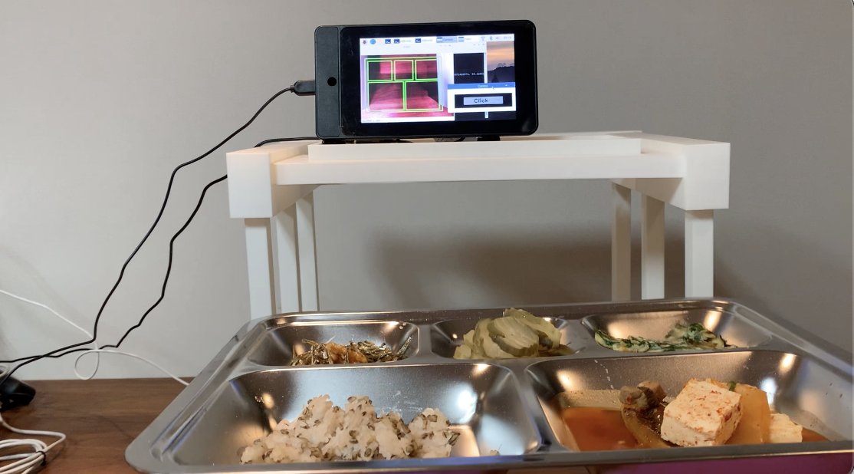
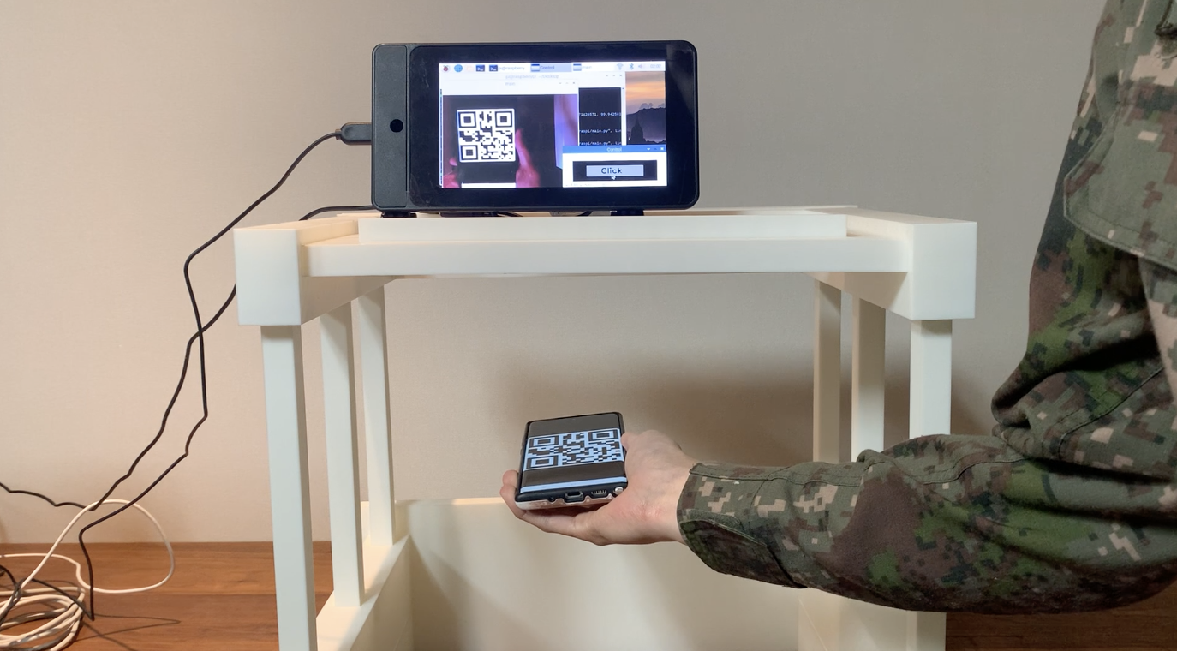
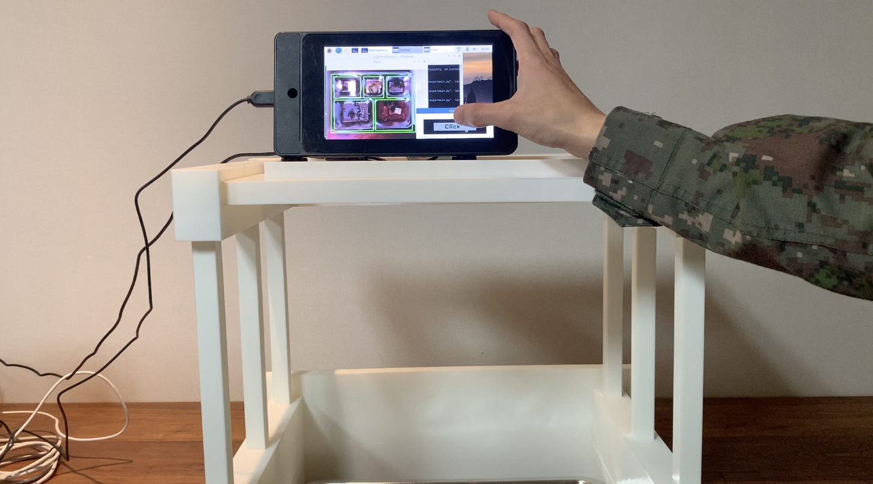
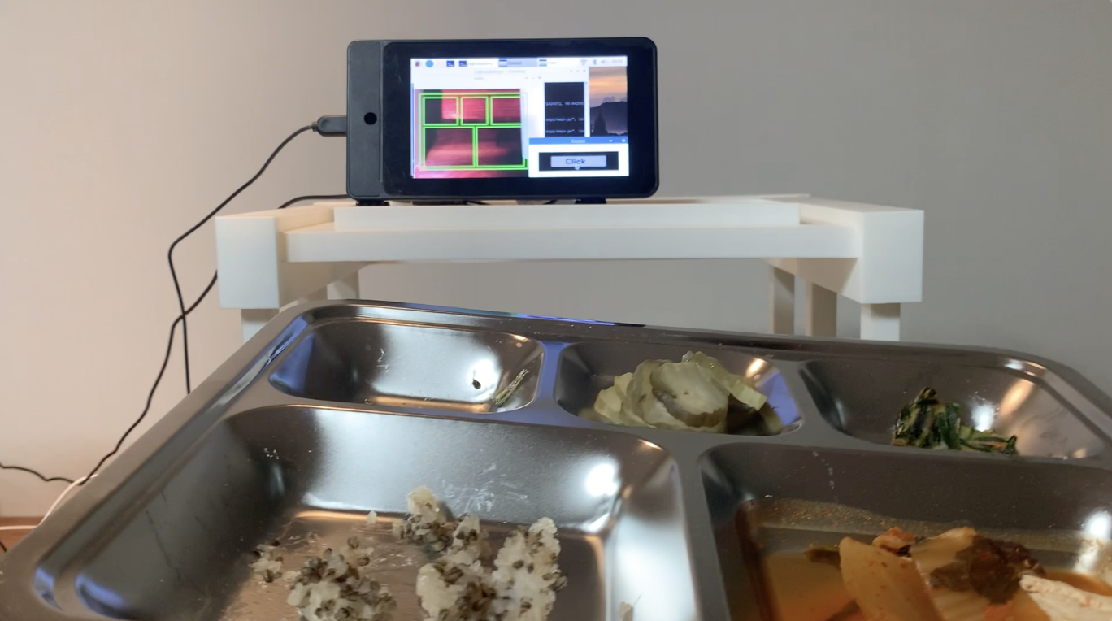
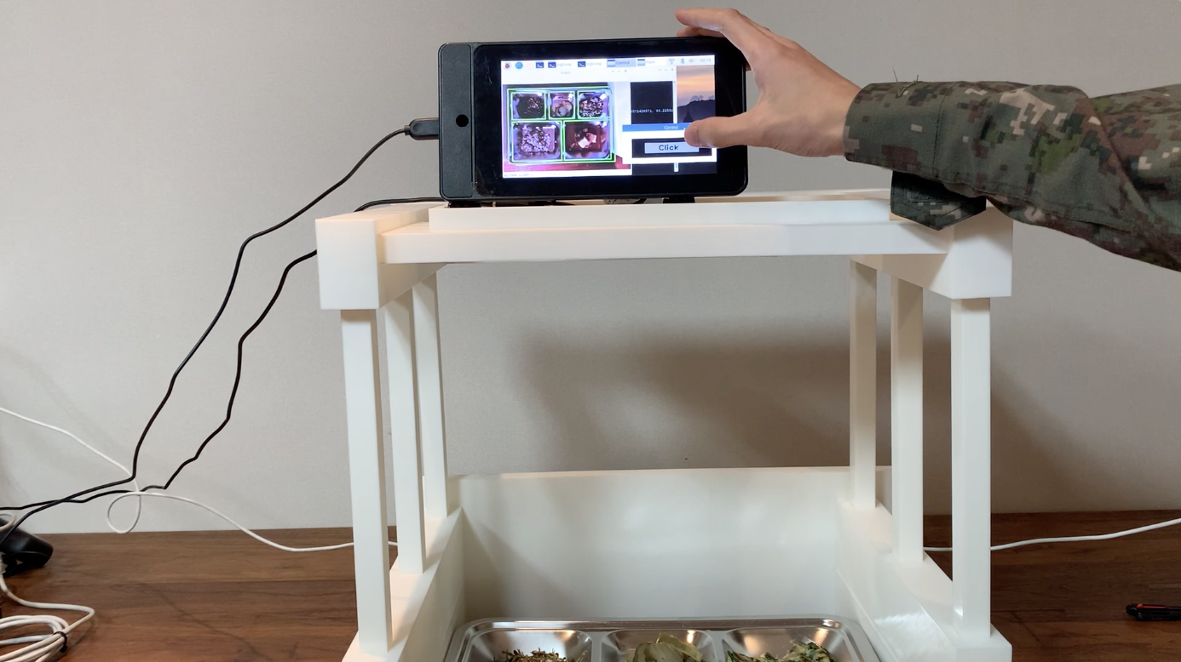
1 Scan
병사 식판 스캔
(식사 후 잔반 버리기 전)
초기 식판 이미지 촬영
병사들 식사 전 간부 및
취사병이 정량배식된 식판 스캔
본인식별 QR 스캔 후 식판 스캔
밀스캔 알고리즘/Classification을 통한 잔반량 계산

Slide 11
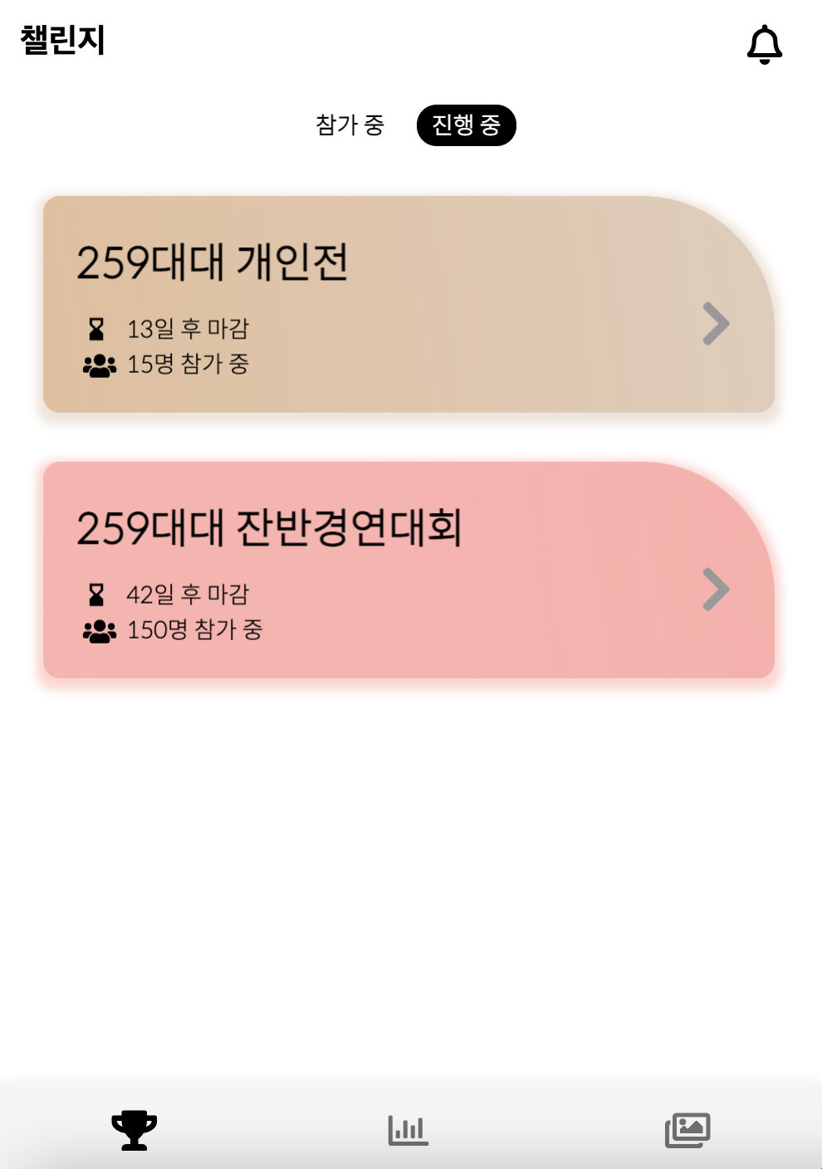
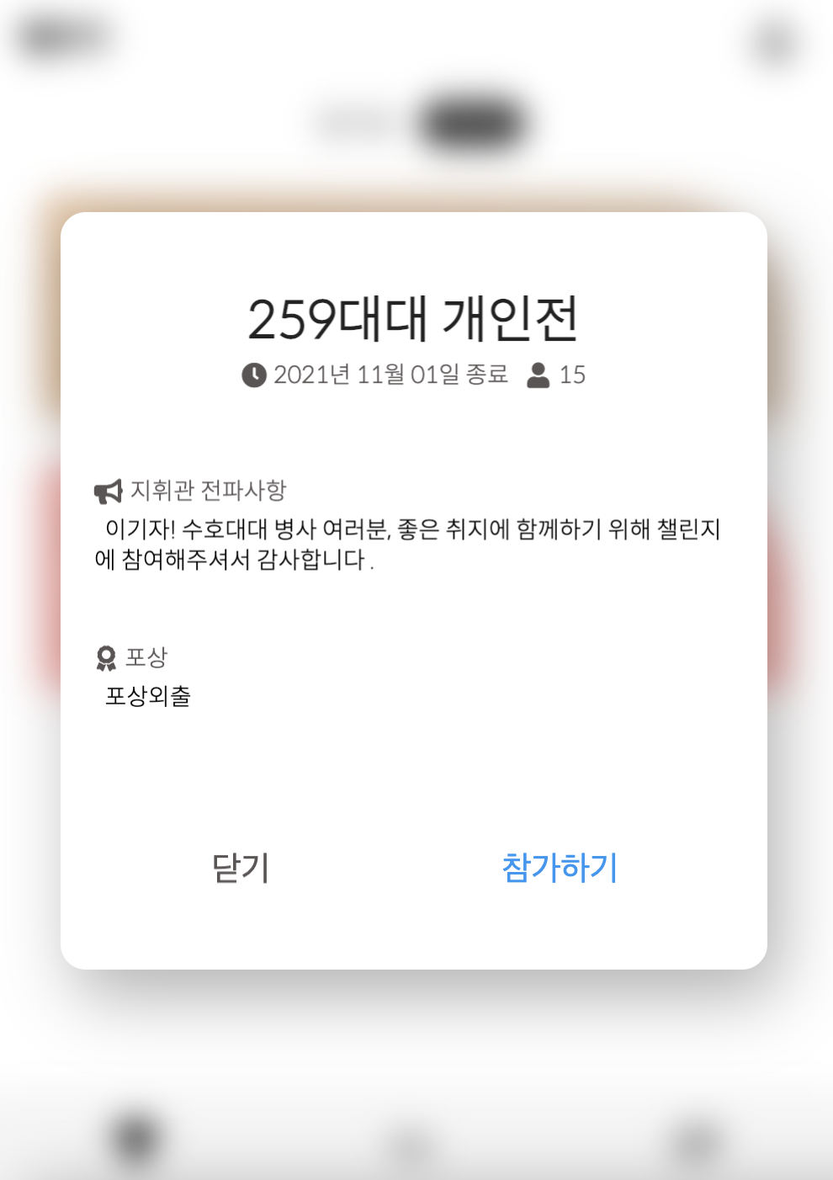
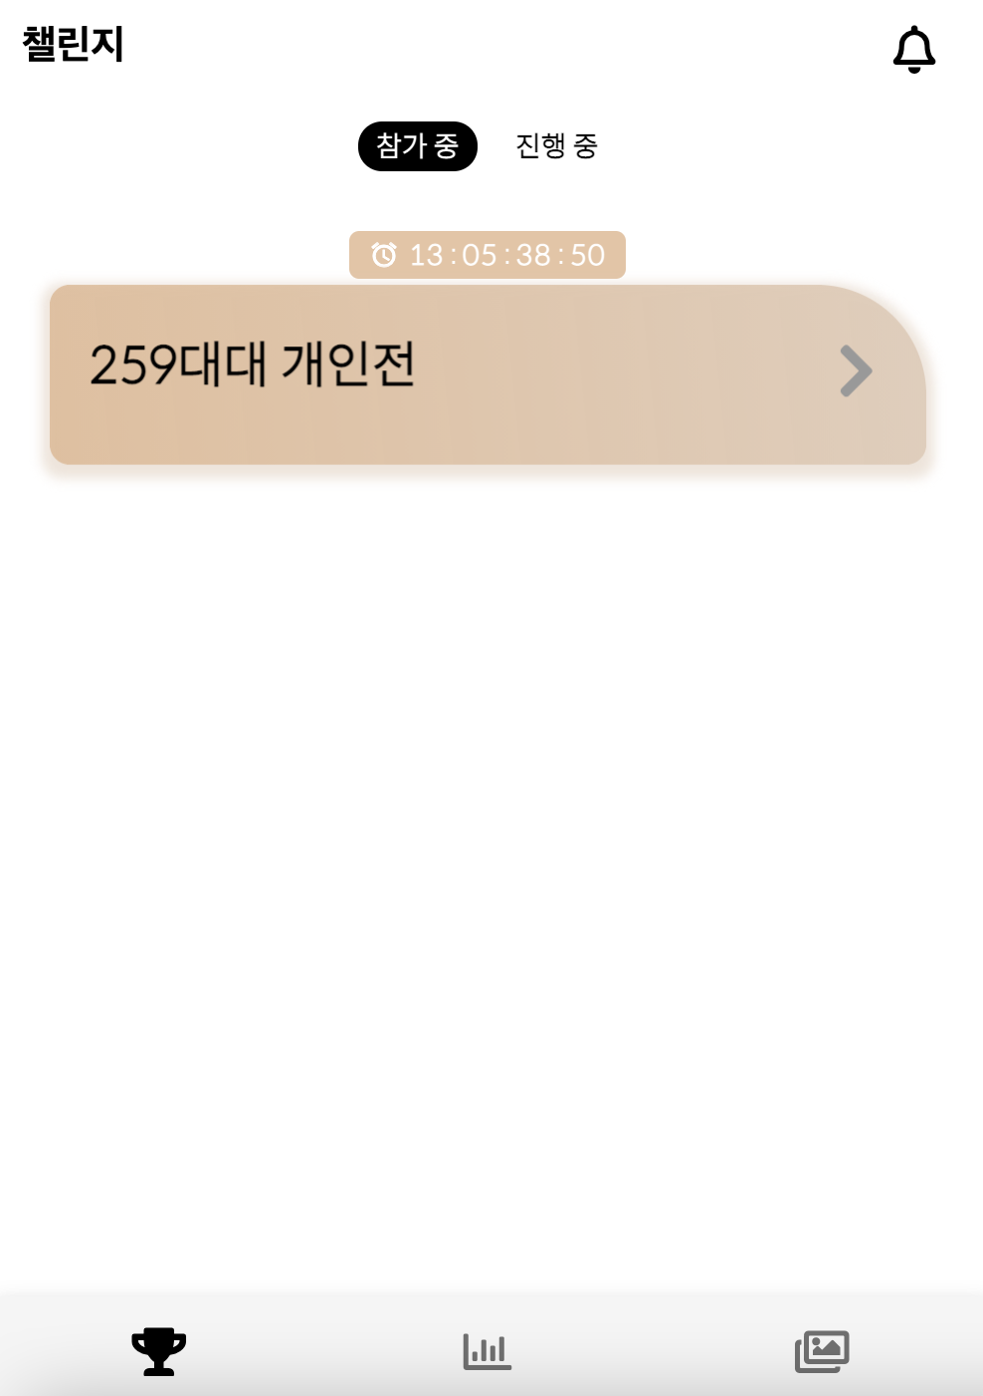
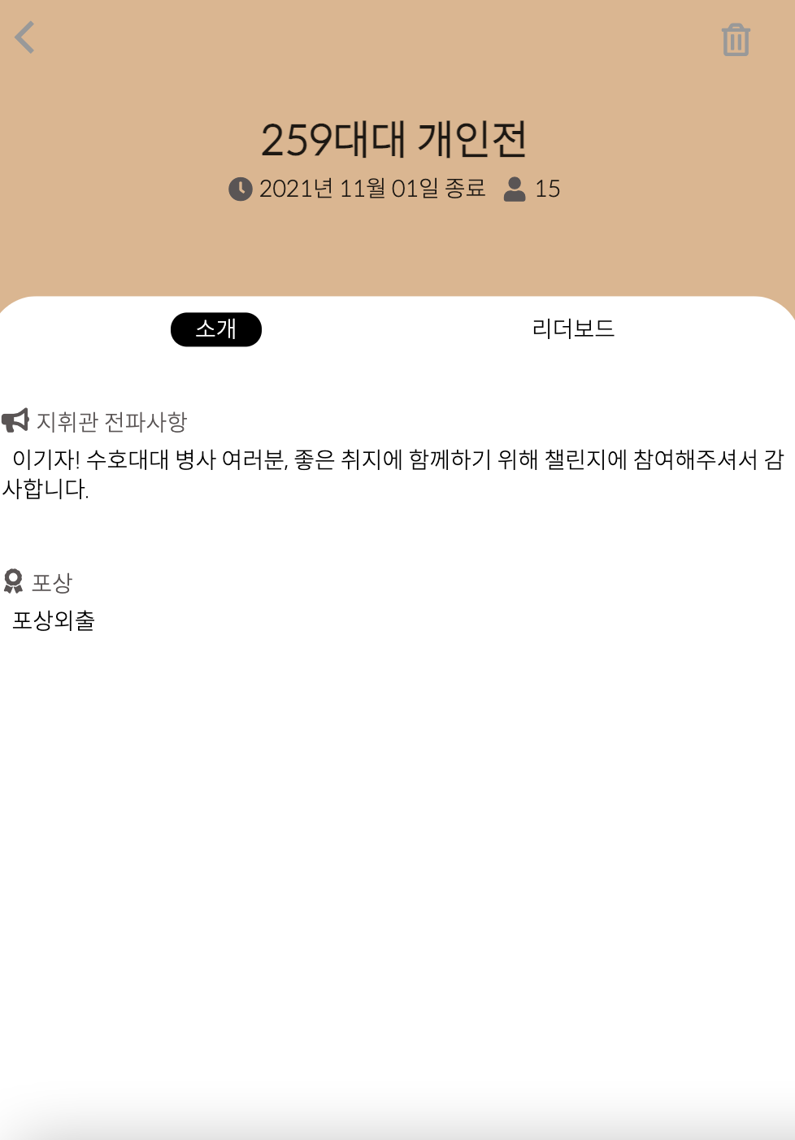
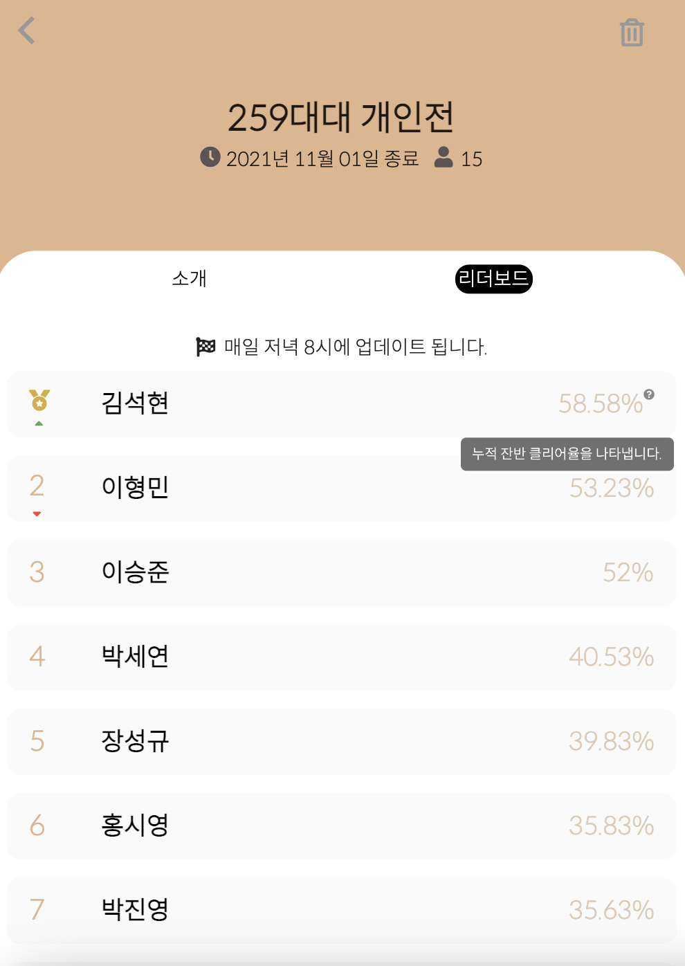
2 Challenges
진행 중 챌린지
참가 중 챌린지
챌린지 순위
부대고유코드에 따라 챌린지 제시,
챌린지 정보(우승 포상) 확인,
챌린지 참가
참가 중 챌린지 정보 확인
(카운트다운, 리더보드 등)
리더보드 속 순위 확인
(누적 잔반클리어률 기반)

Slide 12
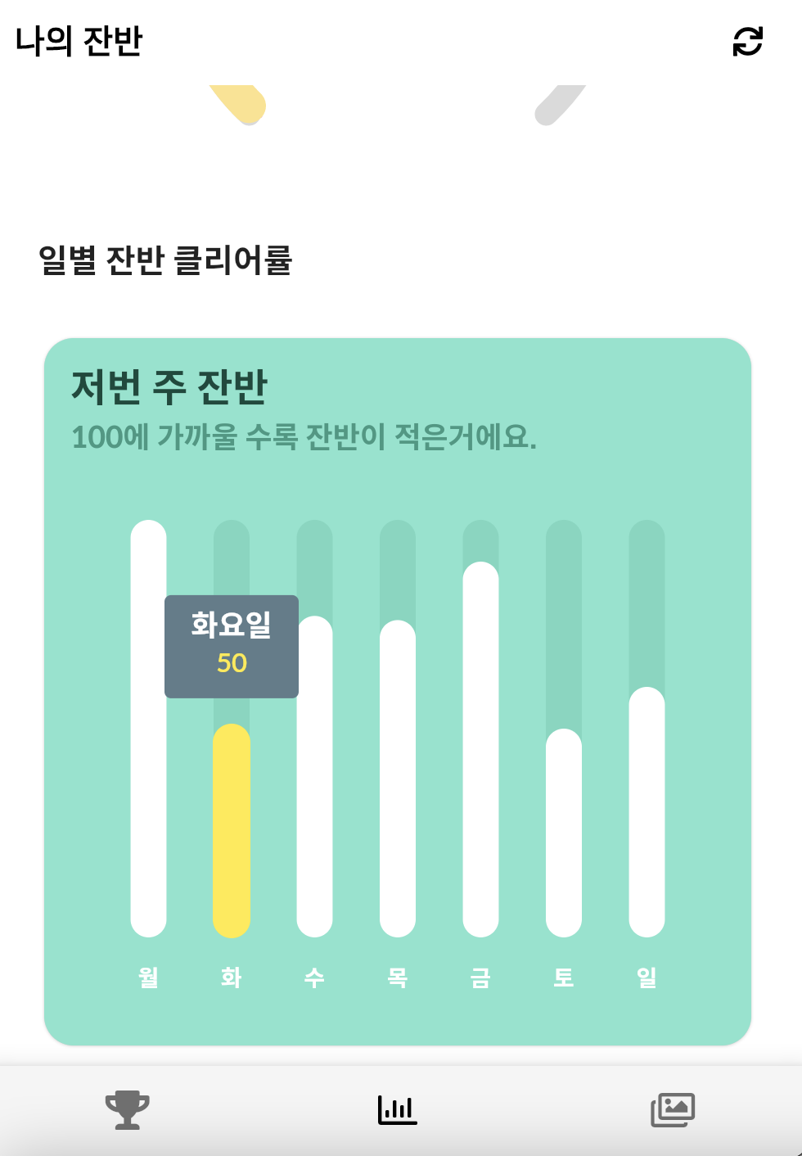
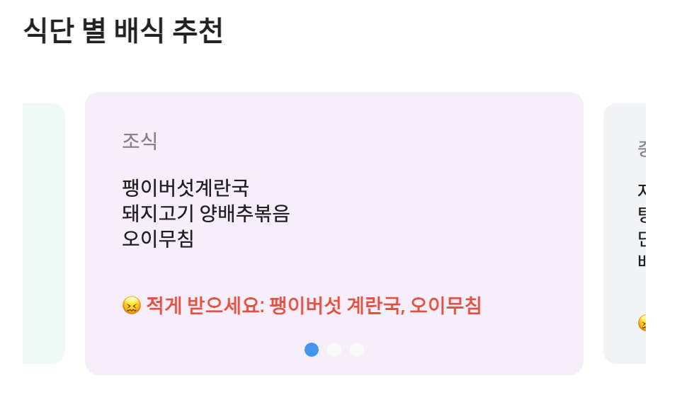
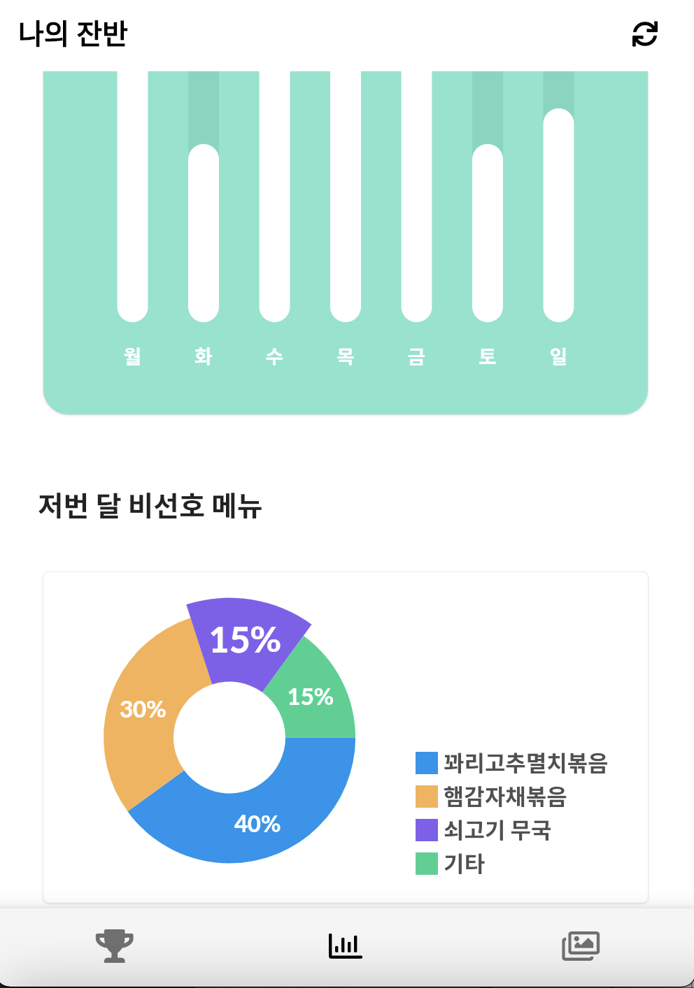
3 Explore Data
끼니별 배식량 추천
유저의 누적 반찬 별 클리어률을
바탕으로 각 식단별
적게 받을 메뉴 추천
선호/비선호 메뉴 분석
식단 별 뿐만 아니라
전반적인 선호 및
비선호 메뉴 통계를 공유
최근 일별 잔반 현황 확인
잔반 클리어률을 바탕으로
최근 잔반 추이 분석

Slide 13
팀 소개
프로젝트 배경
제품 소개
개발과정
기대효과 및 발전방향
사용기술 및 오픈소스

Slide 14


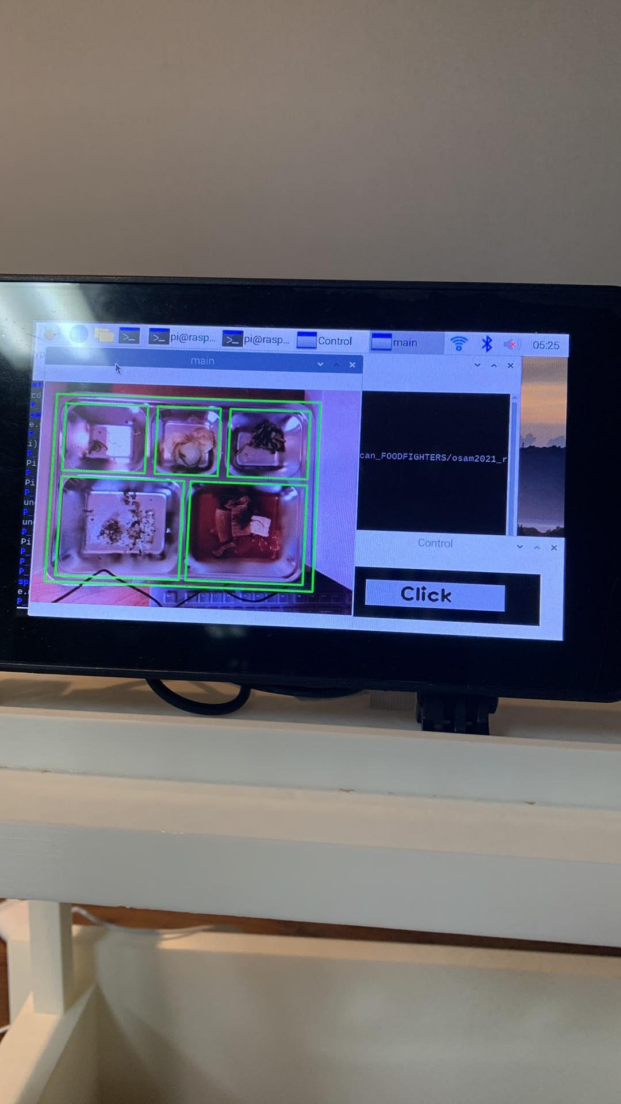





Service Flow
3D MODEL/IOT
BACKEND
병사가 설계된 3d Model 규격에 맞춰 잔반이 담긴
OpenCV로 음식을 분류하고 잔반량을 측정하여
식판을 넣고 Raspberry Pi로 사진을 촬영
계산된 데이터와 사진을 Firebase로 전송
병사
회원가입 및 챌린지 데이터 Firebase로 전송
잔반량, 챌린지,
리더보드 등 데이터
Firebase에서 불러오기
FRONTEND
회원가입 및 챌린지 참여
Explore Data: 차트 및 애니메이션으로 시각화 된 과거 잔반량 데이터 확인
Challenge: 챌린지 참여, 삭제 및 순위 확인 | Album: 과거 잔반 사진 및 잔반량 확인
병사

Slide 15
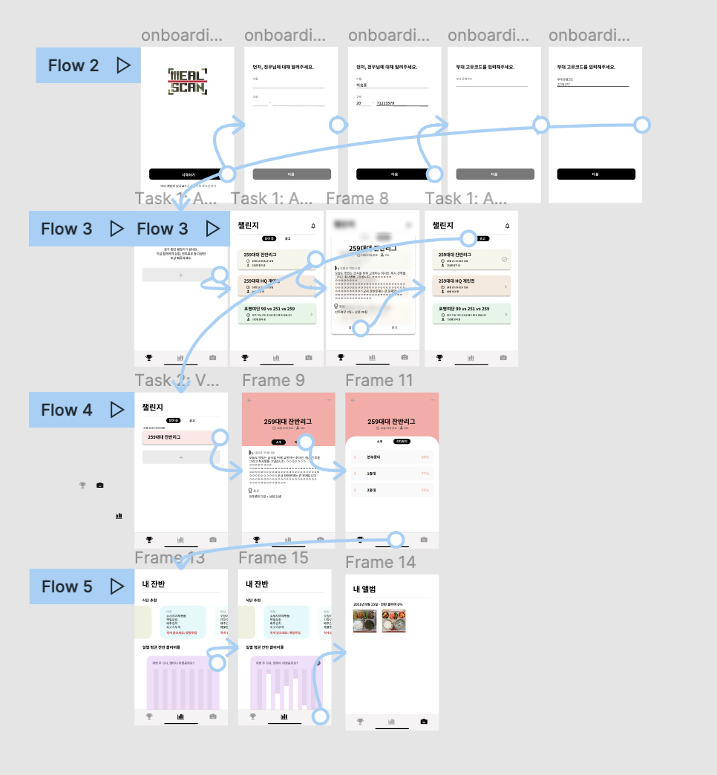
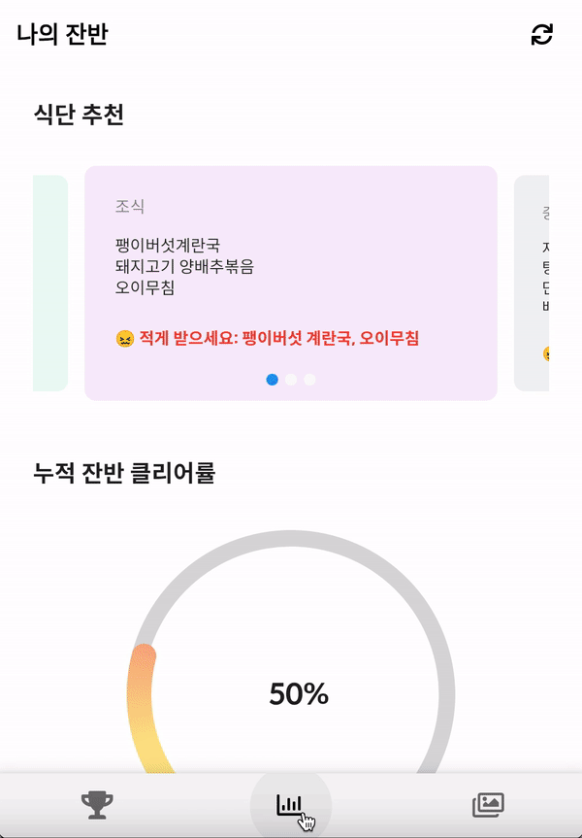
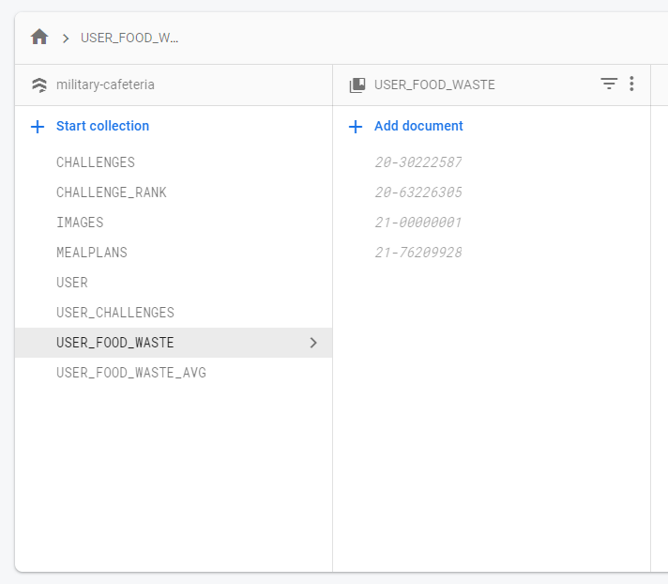
Frontend/Backend
Front-end\
Figma를 통한 프로토타이핑
Flutter를 통한 개발
Firebase DB 연동

Slide 16
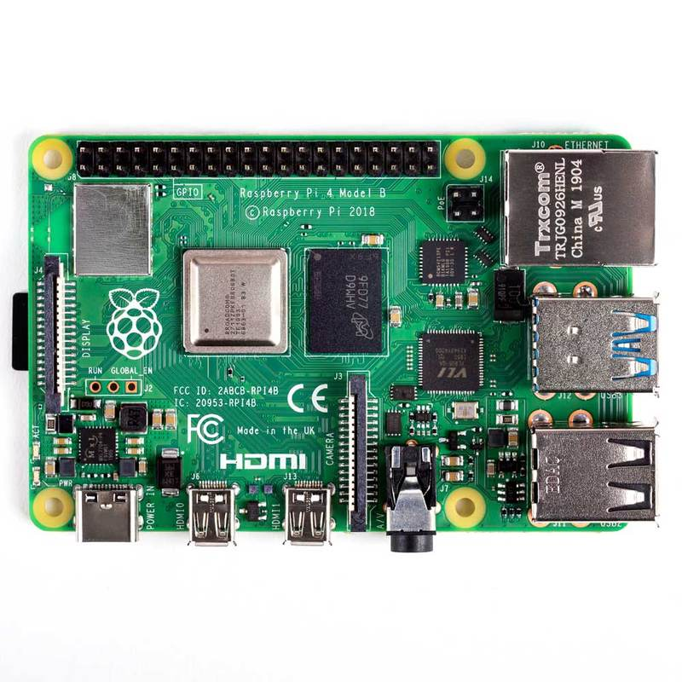
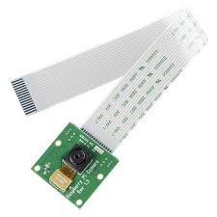
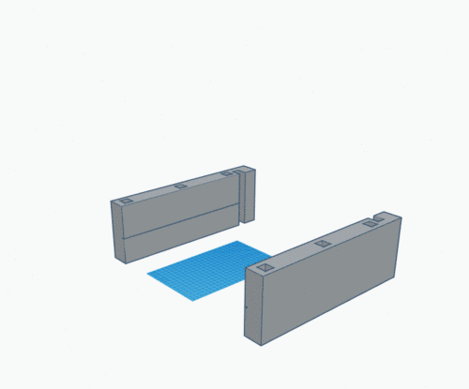
IOT (Raspberry PI & 3D Printing)
IoT System
장병들의 잔반을 측정하고 Back-End 서버 DB에 데이터를 넣어주는 IoT System
주요 기능
잔반 측정 알고리즘
음식 분류 알고리즘
QR 인식 알고리즘
Get Today Menu & Post Data(User_info, Waste_list, image)
Raspberry Pi 4 & Raspberry Pi Camera
3D Modeling & Printing
IoT System 거치와 실시간 잔반 Scan을 위한 구조물
주요 기능
IoT System(Raspberry PI) 거치
Waste Scan을 위한 공간 확보
알고리즘이 요구하는 촬영 환경 확보

Slide 17
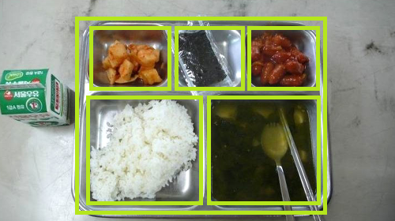
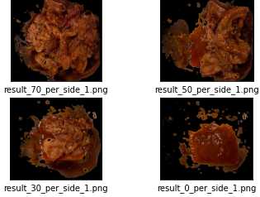
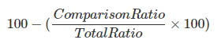
IOT (Raspberry PI)
음식 분류 알고리즘
정상적인 잔반 측정을 위한 분류 알고리즘
알고리즘 설명
Side Menu(반찬 3가지), Main Menu(밥과 국) split
Side Menu classification Algorithm
Back Project(역투영)
Probability based Classification
location based Main Menu classification
음식 분류 알고리즘
잔반 측정 알고리즘
Waste measurement Algorithm
알고리즘 설명
Back Project (roi data, init data)
Masking image (original & BackProject)
Count Masking area (count RGB(0,0,0) pixel)
calculate ratio ( )
잔반 측정 알고리즘

Slide 18
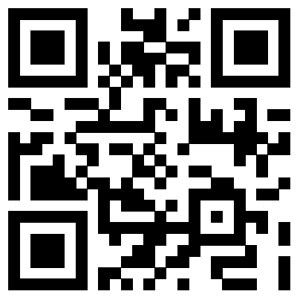

IOT (Raspberry PI)
QR 인식 알고리즘
Detect QR Code
Algorithm
Opencv QRCodeDetector Function
Opencv detectAndDecode Function
Return value (QR Code Data, BBOX(QR Code location point))
QR 인식 알고리즘
DATA Management
Get & Post Data
Get & Post
Connect Firestore & Firebase
Post :
▶ Image data (사용자 식판 사진)
▶ Waste data , User Info (군번, 부대코드)
Get:
▶ Check registered user
Data Management

Slide 19
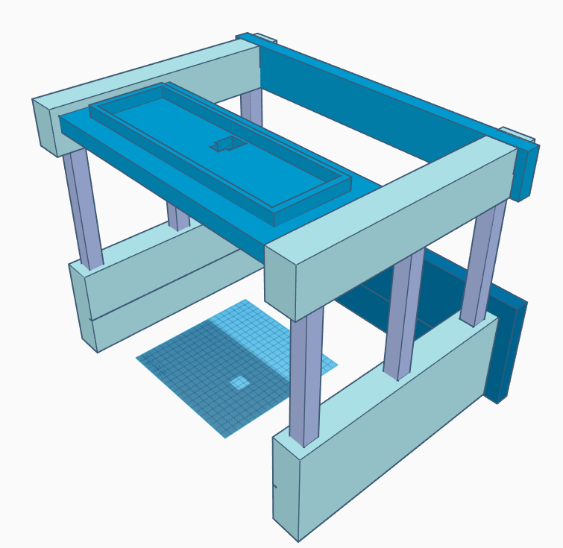
IOT (3D Printing)
Modeling
IoT System의 정확한 알고리즘 동작을 위한 환경 조성과 IoT(Raspberry Pi)를 거치할 구조물을 만들기 위해 3D Print기술을 사용했습니다.
Modeling 고려 사항
출력의 속도 고려 (채움의 정도, 노즐의 출력속도, 외벽의 두깨)
카메라의 위치 (식판과의 수직선상 거리와 구조물의 높이를 고려)
조립의 편리성과 구조물의 안정성
Printing 과정
STL 제작 : Tinkercad 사용
G-code생성 : CURA 사용
3D Printer : Ultimaker社
Total Time : 36h
Part (부속품) (total : 15/ea)
Top_Part(4/ea)
Top_center & Top_center_front & Top_left & Top_right
Bottom_part(3/ea)
Bottom_center & Bottom_left & Bottom_right
Pillar_part (8/ea)

Slide 20
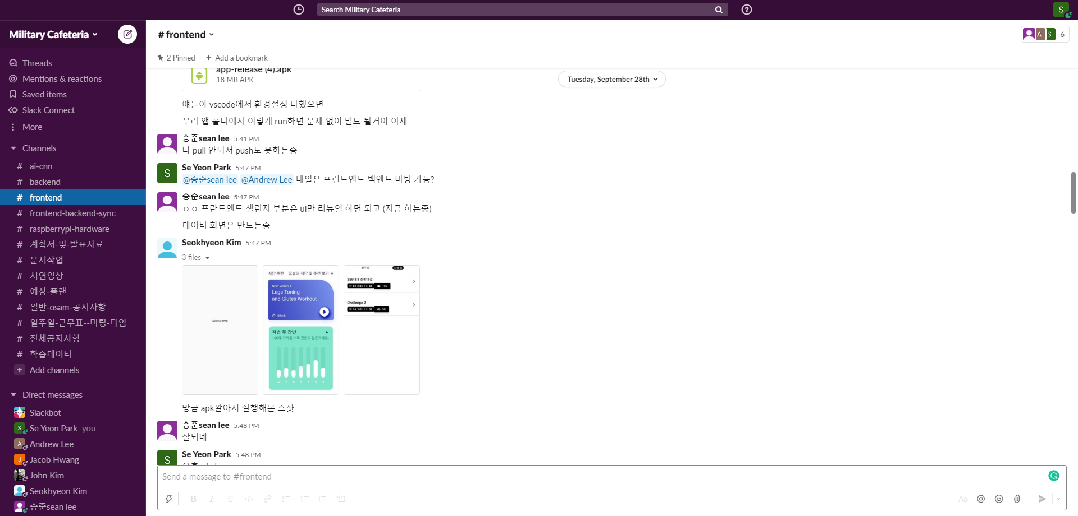
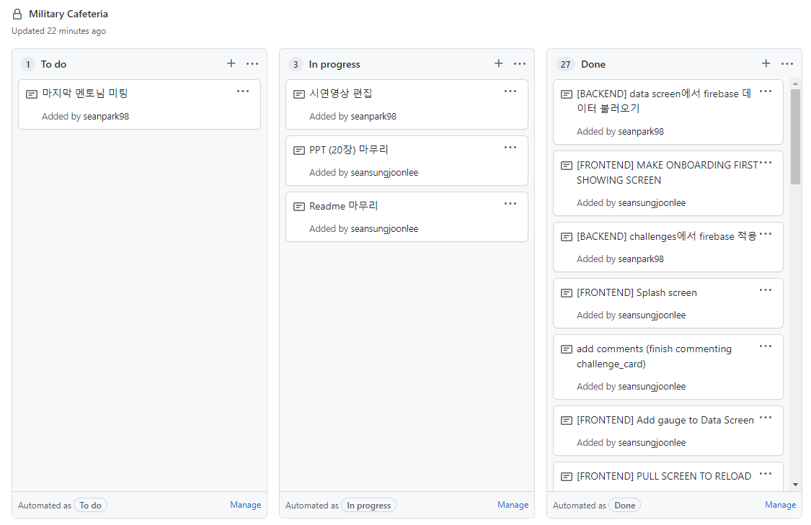
PROJECT MANAGEMENT
Slack Chat으로 분야별 채팅을 만들어 소통 및협업
Github Projects Kanban Board로 개발 현황 공유 및 협업

Slide 21
팀 소개
프로젝트 배경
제품 소개
개발과정
기대효과 및 발전방향
사용기술 및 오픈소스

Slide 22

기대효과
장병들의 자발적, 적극적 참여
식단별 배식량 추천을 통하여 자연스럽게 병사들의 올바른 배식문화 유도 (넛지효과)
챌린지와 우승 포상을 통한 동기부여 제공
잔반 줄이기를 게임화하여 장병들이 잔반 감축을 즐기고 하나의 문화로 인식
명확한 동기부여로 앱의 지속가능성 확립 (데이터 앱의 한계 극복)
식판 데이터 기반 장병 호불호 파악
매 끼니 데이터를 기반으로 하여. 기존 설문조사보다 정확함
데이터를 국방부와 공유, 식단을 더 효과적으로 짤 수 있음
조사를 무인화, 자동화하여 병사 및 간부의 부담을 덜음
급식 만족도를 높이고 급식 관련 논란 및 갈등을 해결하려는 국방부의 의지를 보여줄 수 있음
잔반 문제 해결에 한발짝 더 가까이!

Slide 23


군대를 초월한 사회적 문제가 된 음식물 쓰레기
발전방향
온실가스 주범 음식물 쓰레기… 연간 885만톤 배출
그린포스트, 2021
음식물 쓰레기 처리로 연간 8000억 낭비
우리들뉴스, 2020
밀스캔이 군대에 제공하는 근본적인 배식 솔루션 2가지:
소비자 호불호를 고려한 메뉴 편성
넛지효과와 포상 등으로 소비자 개개인한테 잔반 최소화 동기부여
밀스캔은 위 솔루션을 학교, 구내식당 등 더 넓은 사회에 제공하고 싶습니다.
밀스캔의 다음 TARGET: 학교
군대와 유사한 급식 환경( 배식 및 식사 동선, 취사장 구조)
챌린지, 포상 적용이 수월한 단체 생활 (반, 학년, 동아리 등)

Slide 24
팀 소개
프로젝트 배경
제품 소개
개발과정
기대효과 및 발전방향
사용기술 및 오픈소스

Slide 25











사용 기술 및 오픈 소스
 | Raspberry PI & Raspbian OS : Raspberry PI & OS BalenaEtcher : Flash OS image to usb
 | OpenCV : provides a real-time optimized Computer Vision Library Numpy : Support for large, multi-dimensional arrays and matrices
 | TinkerCad : Make 3D Model in online web browser
 | Ultimaker : 3D printer-manufacturing company cura: open source slicing application for 3D printer
 | Google Colab : free Jupyter notebook environment that runs on Google’s cloud servers
 | Flutter : open-source UI software development kit created by Google Dart : client-optimized language for fast apps on any platform.
 | Google Firebase : Accelerate app development with fully managed backend infrastructure

